Slide 1
バンド構造を用いた材料開発（実践編）
－第一原理バンド計算(など)で何がわかるか－
神谷利夫
東京科学大学
総合研究院
元素戦略MDX研究センター

Slide 2
スケジュール
9:00～10:30 10:30～10:50 | 結晶のバンド構造と電子の 振る舞い（基礎編） | 杉山 正和 (東大・工)
10:50～12:20 (講義) 12:20～12:40 (質問/相談コーナー) | バンド構造を用いた 材料開発 （実践編） | 神谷 利夫 (東京工業大学)
 | 昼食
バンド計算について
バンド構造の読み方: 有効質量、輸送特性
状態密度: 波動関数の可視化
バンドギャップ問題: 光学スペクトル
全エネルギー: 凝集エネルギー・生成エネルギー、安定構造
最近の話題
その他 (付録参照。基本的に質問として受ける)
欠陥形成エネルギー図の読み方 (チュートリアルWeb参照)
誘電率、電荷、水素位置、アモルファス、磁性、
界面、表面、仕事関数
相転移、・・・

Slide 3
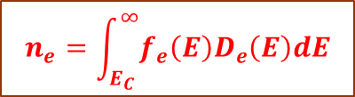
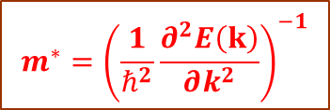
第一原理計算による物性計算
p. 204/6
第一原理計算
変分原理: 全エネルギーの期待値 <ψ|H|ψ> を最小化する固有状態をみつける
エネルギー準位
波動関数
全エネルギー
k依存性
E依存性
第1B.Z.で総和
電気双極子遷移確率
<ψ_{fin}|x|ψ_{ini}>
Berry位相
|ψ|²
バンド構造
状態密度
光学スペクトル
電気分極
電子分布
$$m^{∗}={\left(\frac{1}{ℏ^{2}}\frac{∂^{2}E\left(k\right)}{∂k^{2}}\right)}^{−1}$$
$$n_{e}=\int_{E_{C}}^{∞}{f_{e}\left(E\right)D_{e}\left(E\right)dE}$$
c_{i}c_{j}<φ_{ｊ}|H|φ_{i}>
有効質量
自由キャリア密度
イオン化不純物
状態密度有効質量
磁性
化学結合の知見
結合当たりエネルギー (iCOHP)
磁気物性、半導体物性: 移動度、キャリア濃度、電子伝導度、Hall係数、熱電係数

Slide 4
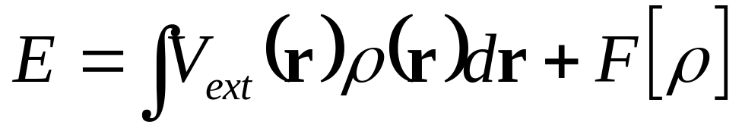
密度汎関数法 (Density Function Theory: DFT)
p. 201/3
多体問題を正確に、簡単に扱えるか？
Thomas-Fermiモデル： 電子密度から電子構造を決定する
Hohenberg-Kohnの定理
外部ポテンシャルV_{ext}(r)中で相互作用しあう電子ガスの
全エネルギーは全電子密度ρ(r)の汎関数で一意的に決まる
密度汎関数法 (DFT: Density Functional Theory)
・簡単に電子相関を取り込める => 多体問題に適している
・全エネルギーは全電子密度の汎関数である
・形式的に、「交換相互作用」と「電子相関相互作用」の両方とも、
全電子密度の汎関数として厳密に扱える
・ただし、汎関数の形を通して近似が入る
・実際の電子密度を再現する一電子系を解く問題に還元する

Slide 5
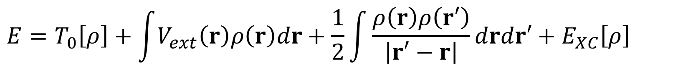
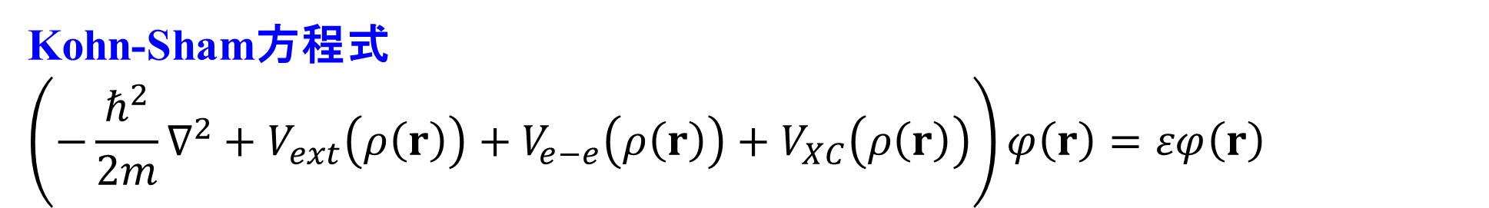
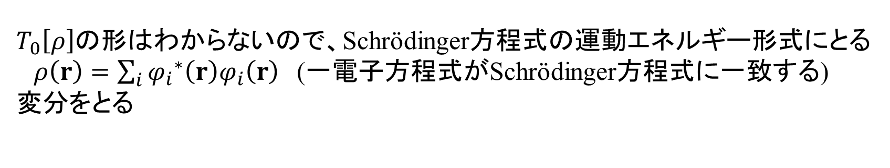
Kohn-Sham方程式
p. 201/3
全エネルギー （Hohenberg-Kohnの定理）
$$E=T_{0}\left[ρ\right]+\int{V_{ext}\left(r\right)ρ\left(r\right)dr}+\frac{1}{2}\int{\frac{ρ\left(r\right)ρ\left(r′\right)}{\left|r′−r\right|}drdr′}+E_{XC}\left[ρ\right]$$
相互作用の
無いときの
運動エネルギー
電子のポテンシャル
エネルギー
電子-電子
静電相互作用
交換相互作用
電子相関相互作用
$T_{0}\left[ρ\right]$の形はわからないので、Schrödinger方程式の運動エネルギー形式にとる
$ρ\left(r\right)=\sum_{i}{{φ_{i}}^{∗}\left(r\right)φ_{i}\left(r\right)}$ (一電子方程式がSchrödinger方程式に一致する)
変分をとる
Kohn-Sham方程式
$$\left(−\frac{ℏ^{2}}{2m}∇^{2}+V_{ext}\left(ρ\left(r\right)\right)+V_{e−e}\left(ρ\left(r\right)\right)+V_{XC}\left(ρ\left(r\right)\right)\right)φ\left(r\right)=εφ\left(r\right)$$

